Slide 1
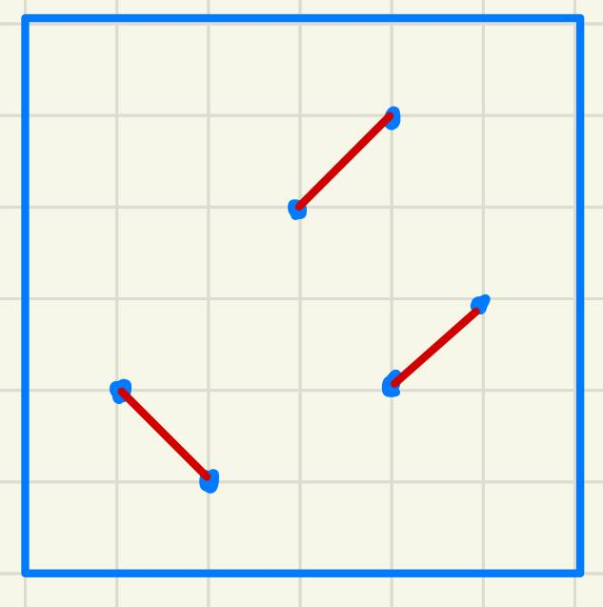
10911: Forming Quiz Teams
★★★☆☆
題組：Problem Set Archive with Online Judge
題號：10911: Forming Quiz Teams
解題者：程琪薰
解題日期：2022年6月2日
題意：給定一個正整數 N (0<=N<=8)，再給2*N組名字與xy座標，兩個座標之間距離為直線距離，讓其中兩兩配對求最小總距離

Slide 2
題意範例：
5
sohel 10 10
mahmud 20 10
sanny 5 5
prince 1 1
per 120 3
mf 6 6
kugel 50 60
joey 3 24
limon 6 9
manzoor 0 0
1
derek 9 9
jimmy 10 10
0
output:
Case 1: 118.40
Case 2: 1.41

Slide 3
解法：狀態壓縮建立bottom-up dp
解法範例：
dp[state]: state狀態下的最佳解
0 | 0 | 0 | 0 | 0 | 1
state: 000001 ➔ 000010 ➔ 000011 ➔ … ➔ 111111
5 4 3 2 1 0
0 | 0 | 1 | 1 | 1 | 1
dp[001111]: min(dp[000011] + dis[3][2], dp[001111]);
0 | 0 | 1 | 1 | 1 | 1
0 | 0 | 1 | 1 | 1 | 1
0 | 0 | 1 | 1 | 1 | 1
0 | 0 | 1 | 1 | 1 | 1
0 | 0 | 1 | 1 | 1 | 1
最後取dp[111111]即為答案

Slide 4
討論：
(1) 狀態壓縮適合用在小規模的NP-complete問題，

